Slide 1
Projeto Interdisciplinar – Primeiro Semestre
REDE SOCIAL GASTRONÔMICA
Adriano Sampaio, Caio Martins, Felipe Ribeiro e Lucas Freitas

Slide 2


Slide 3

Objetivos
Modelo
Prototipação
Requisitos
Funcionais
Não funcionais
Regra de Negocio
Problemas
Considerações Finais
Wireframes
Referências

Slide 4
OBJETIVOS

Slide 5
REQUISITOS
NÃO FUNCIONAIS

Slide 6
REQUISITOS

Slide 7
REQUISITOS
FUNCIONAIS

Slide 8
REGRAS DE
NEGÓCIO

Slide 9
WIREFRAMES

Slide 10
VERSÃO 1

Slide 11
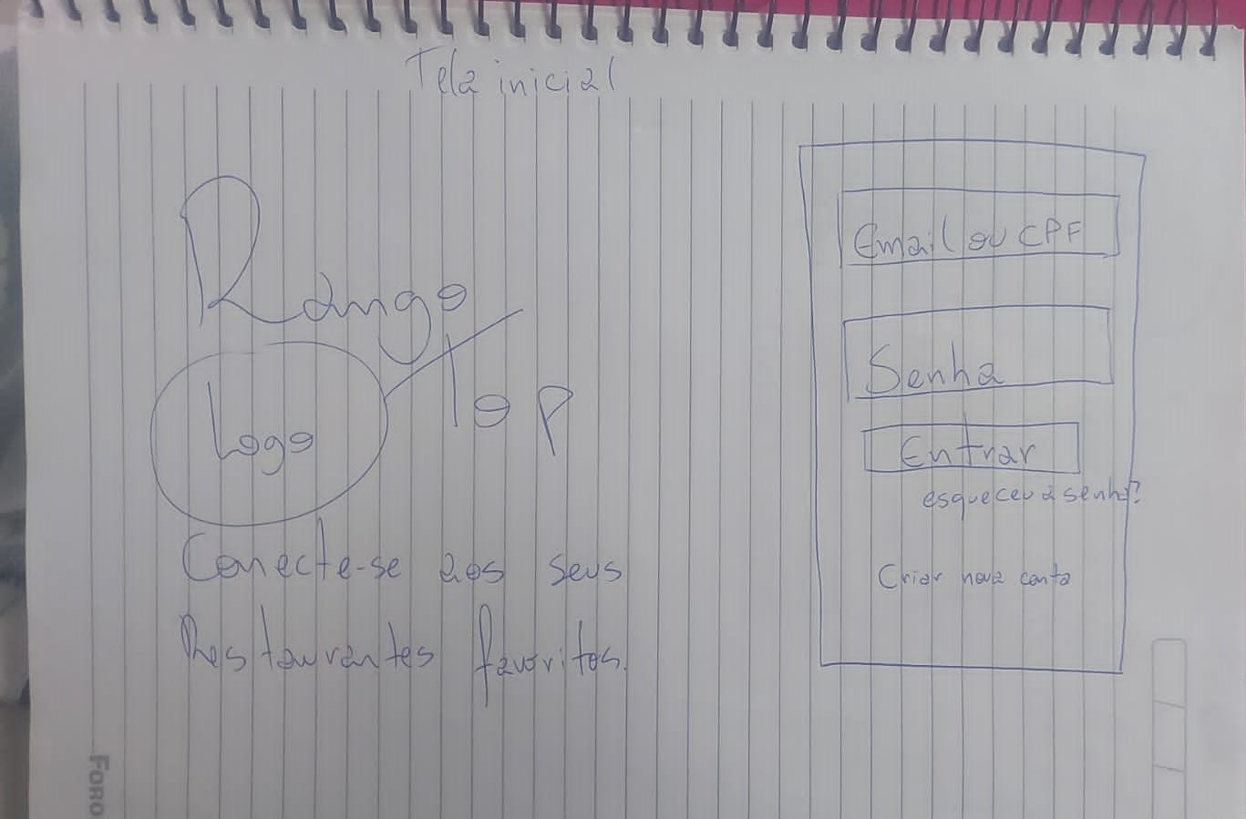

Slide 12
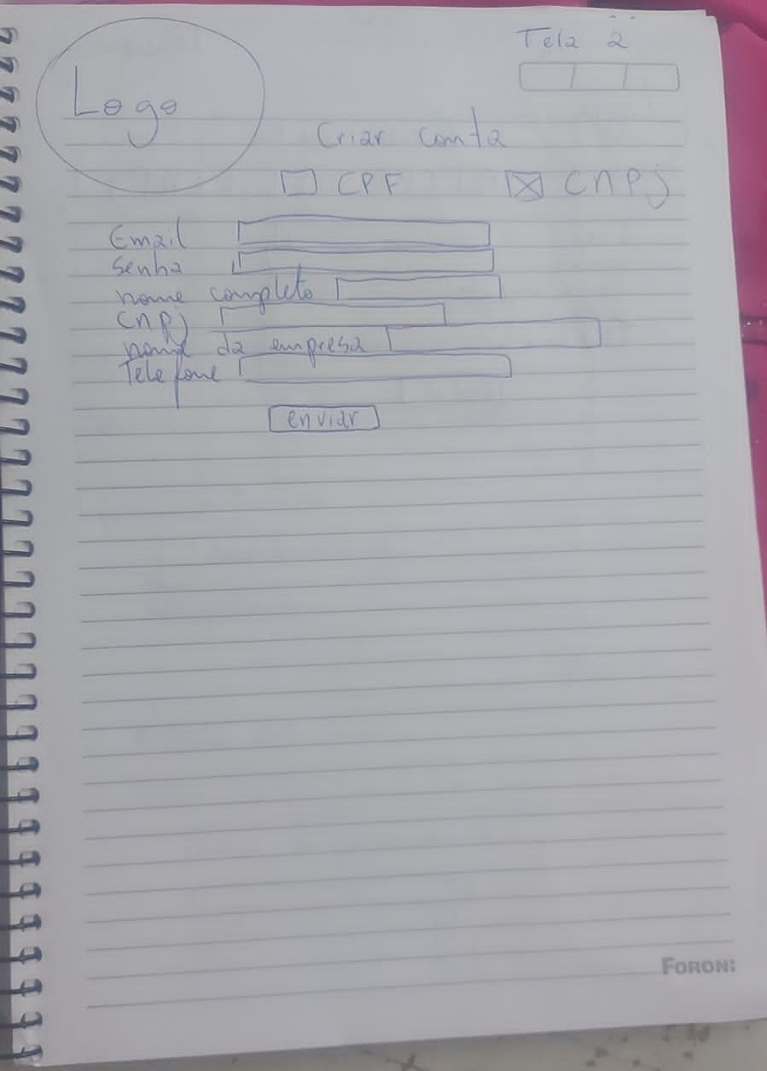

Slide 13
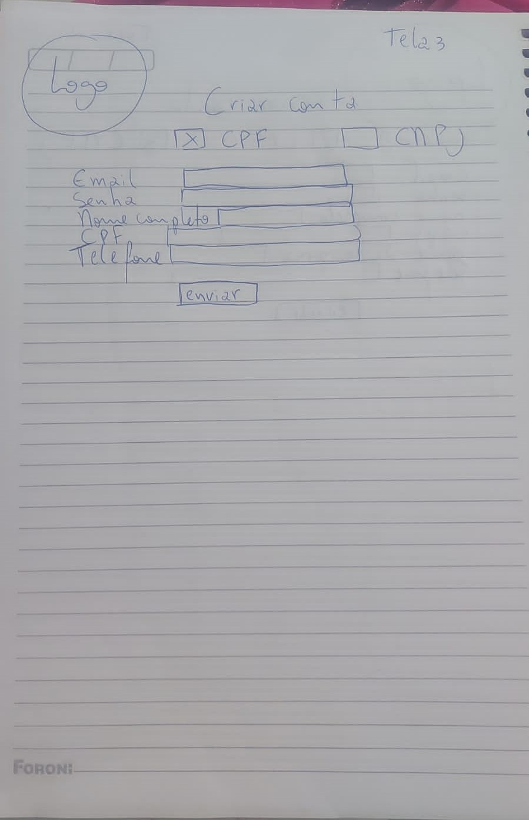

Slide 14
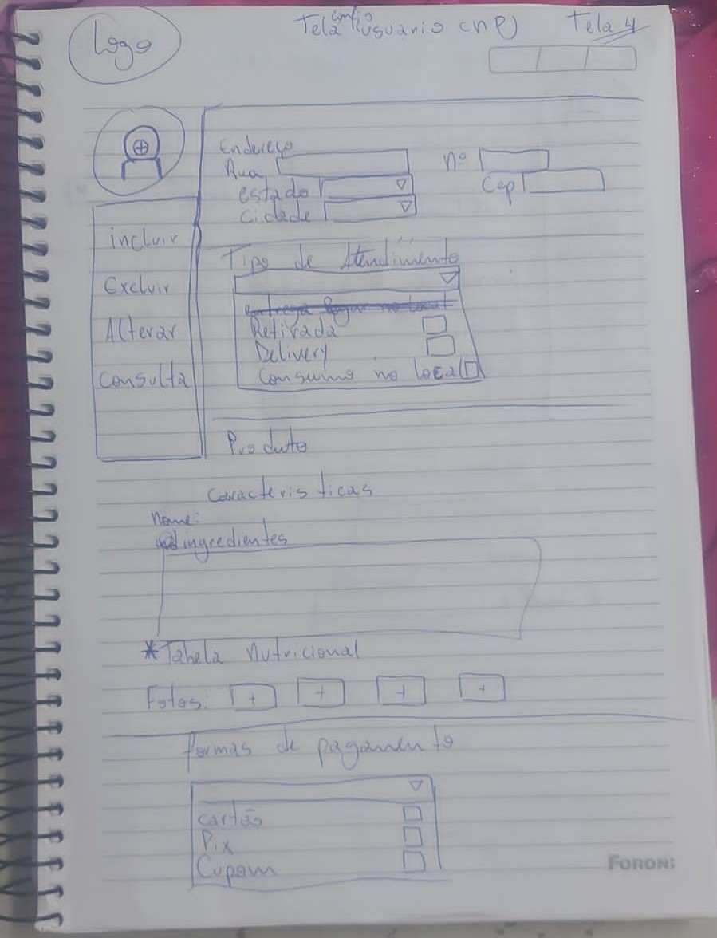

Slide 16
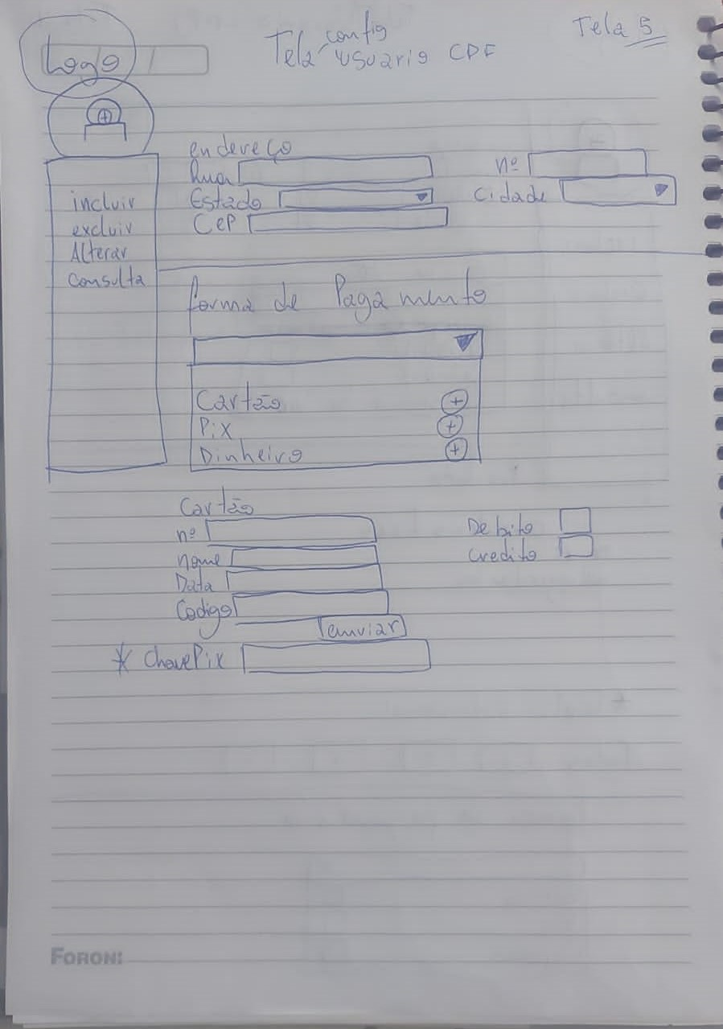

Slide 17
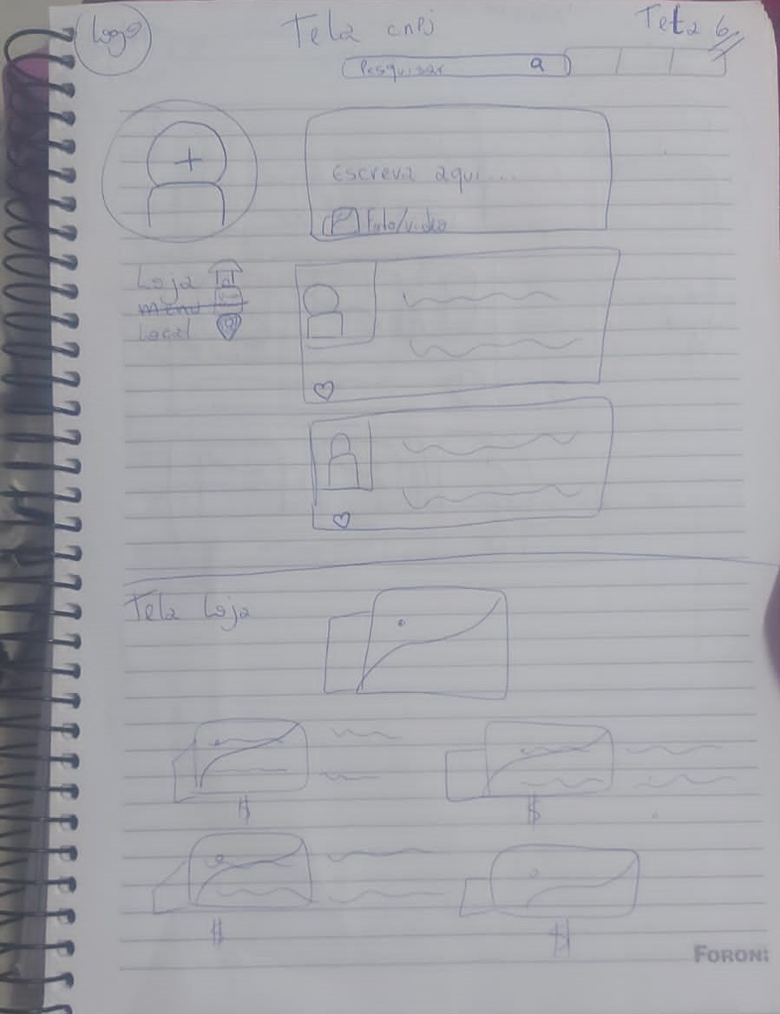

Slide 18
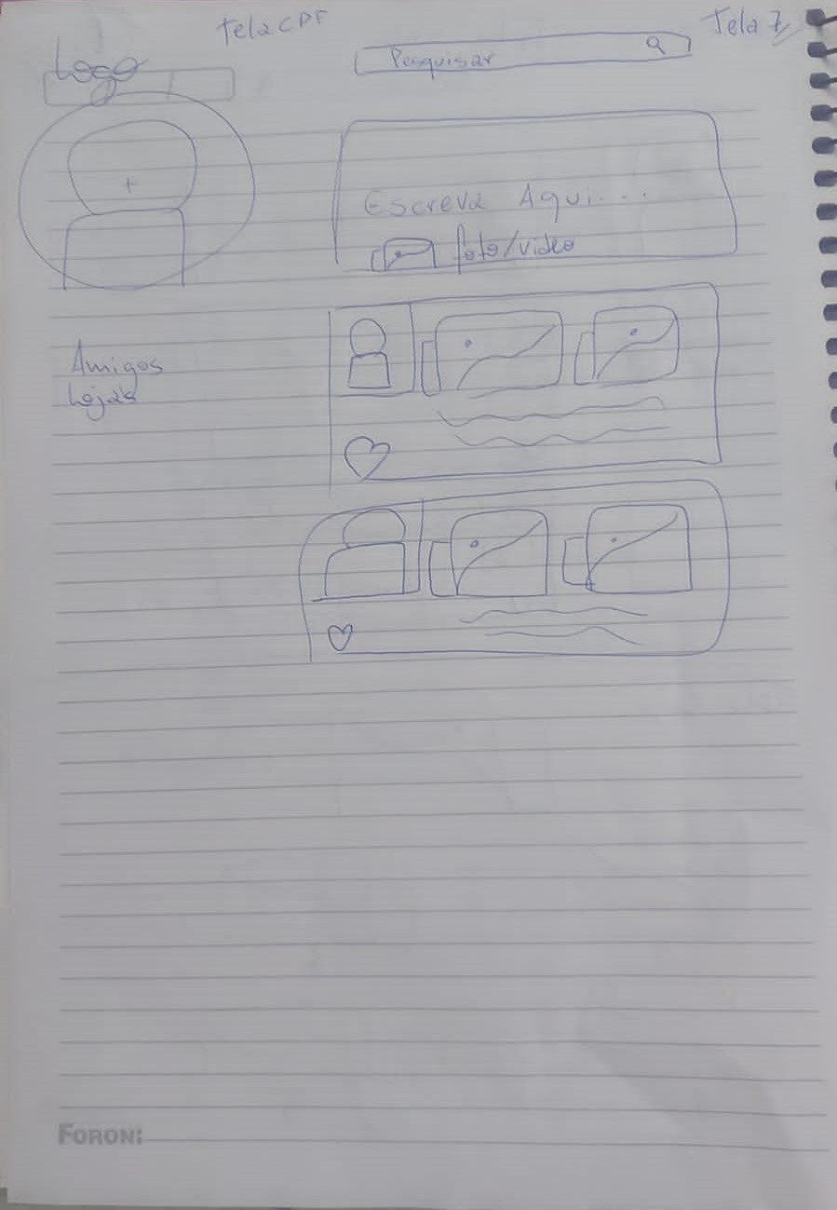

Slide 19
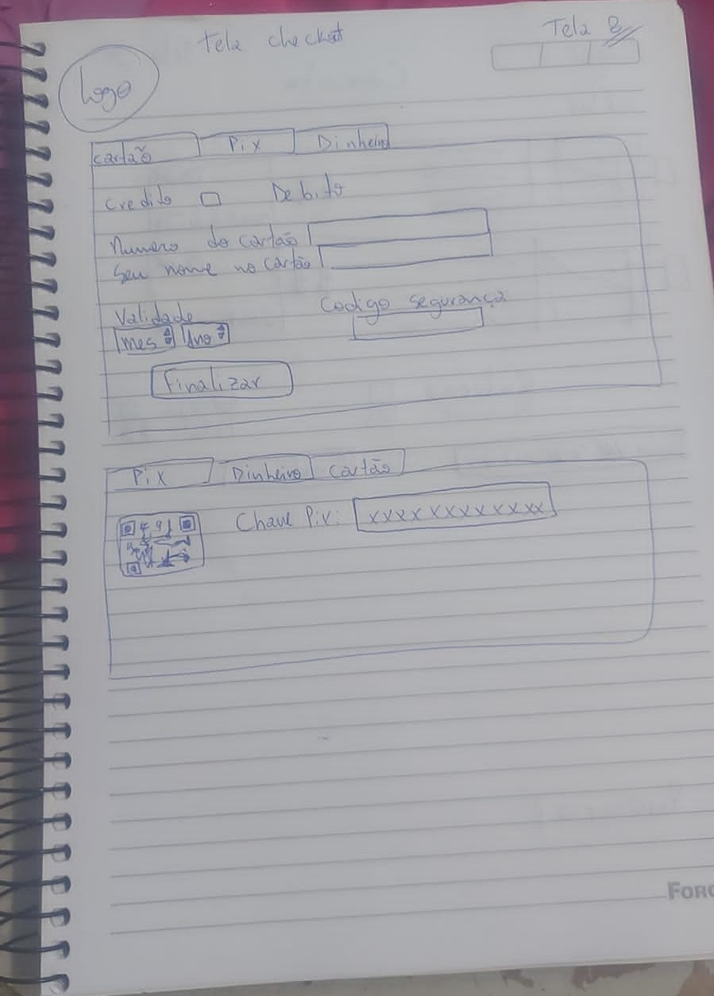

Slide 20
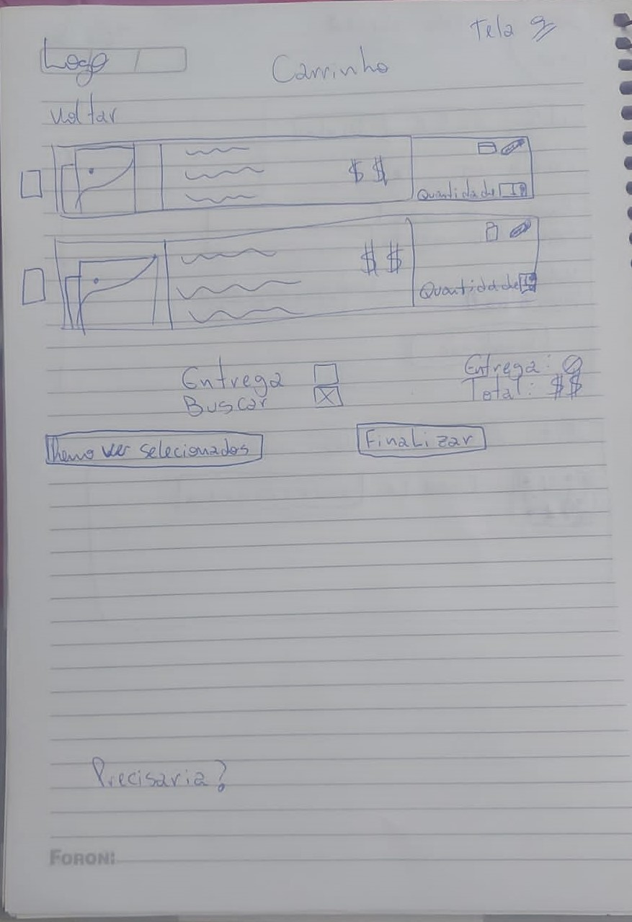

Slide 21
VERSÃO 2

Slide 22
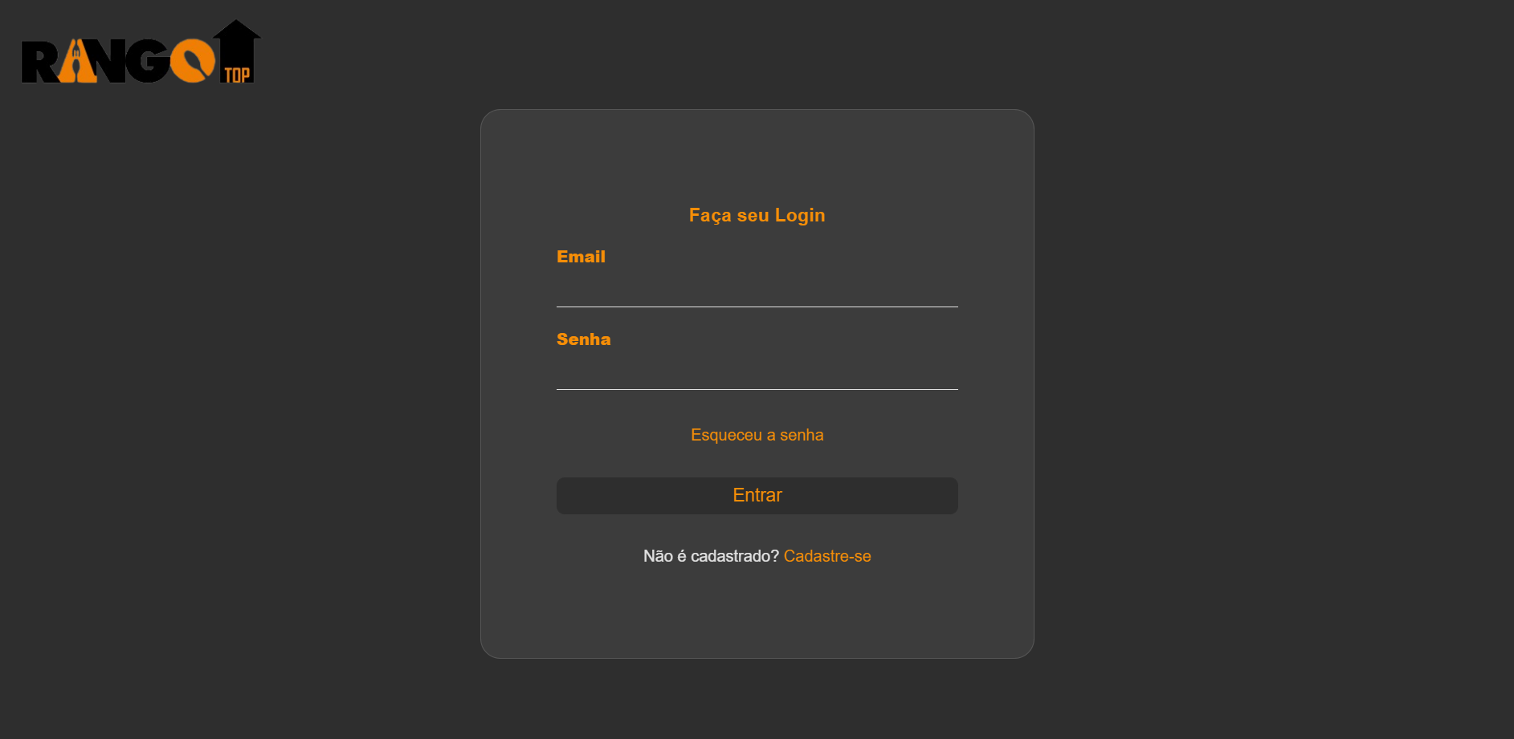

Slide 23
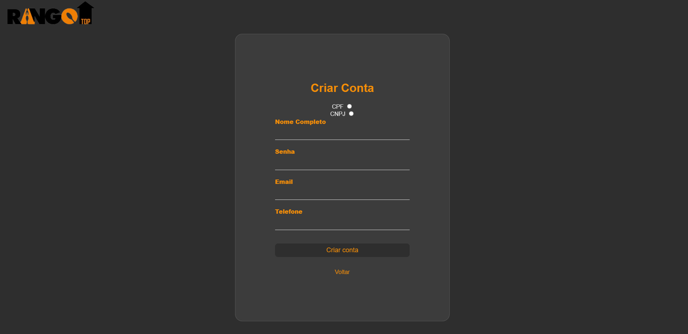

Slide 24
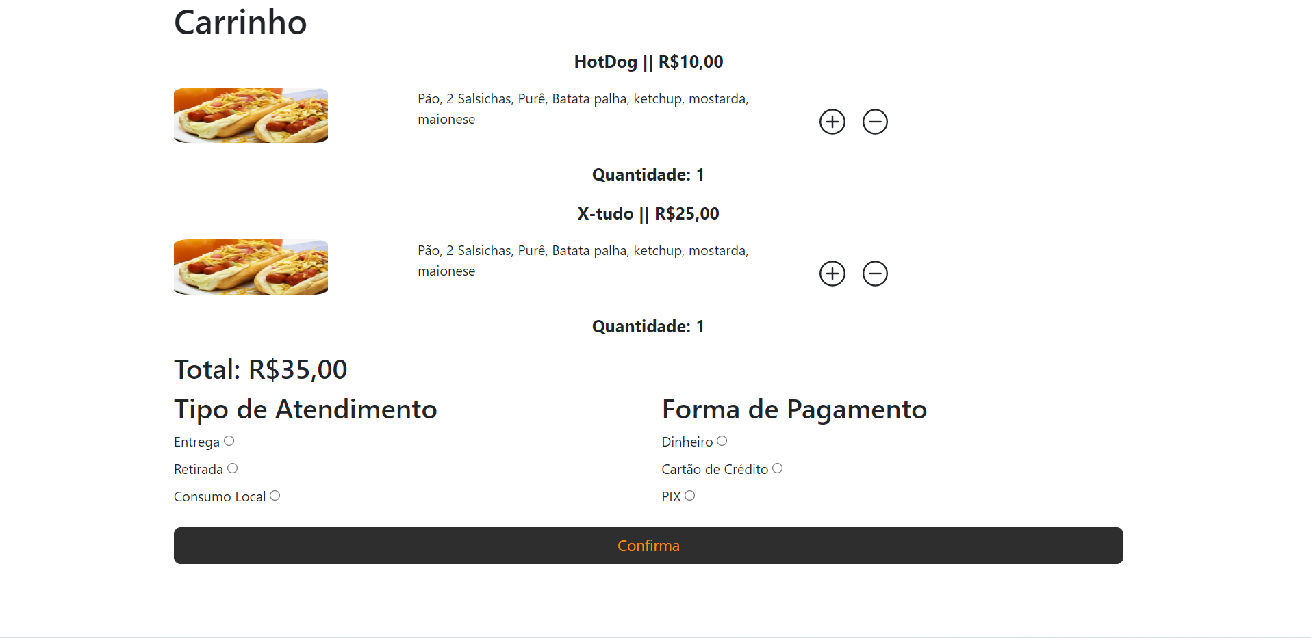

Slide 25
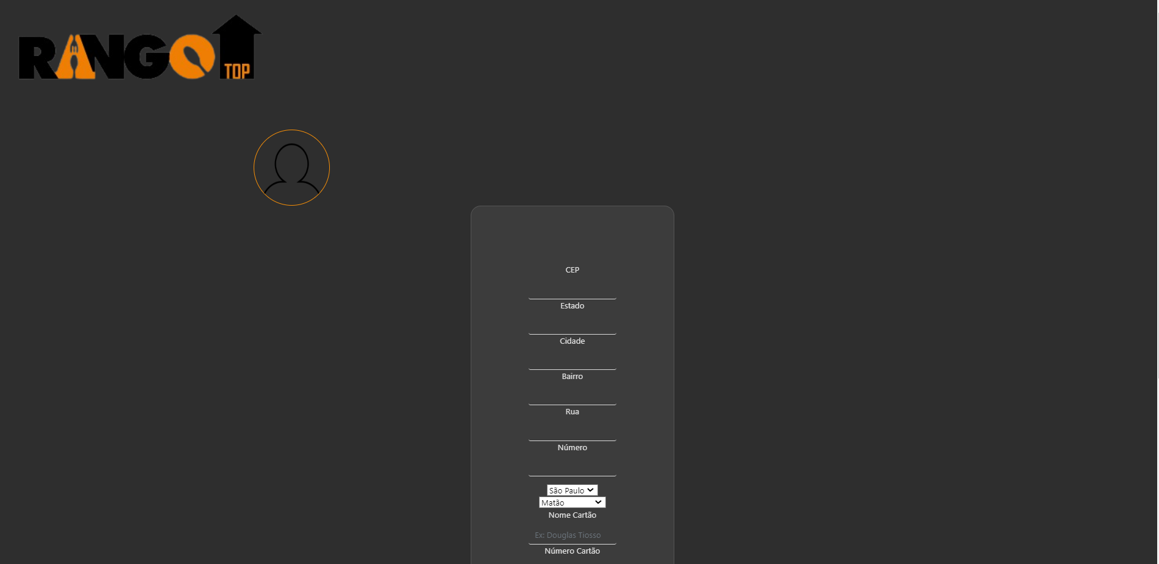

Slide 26
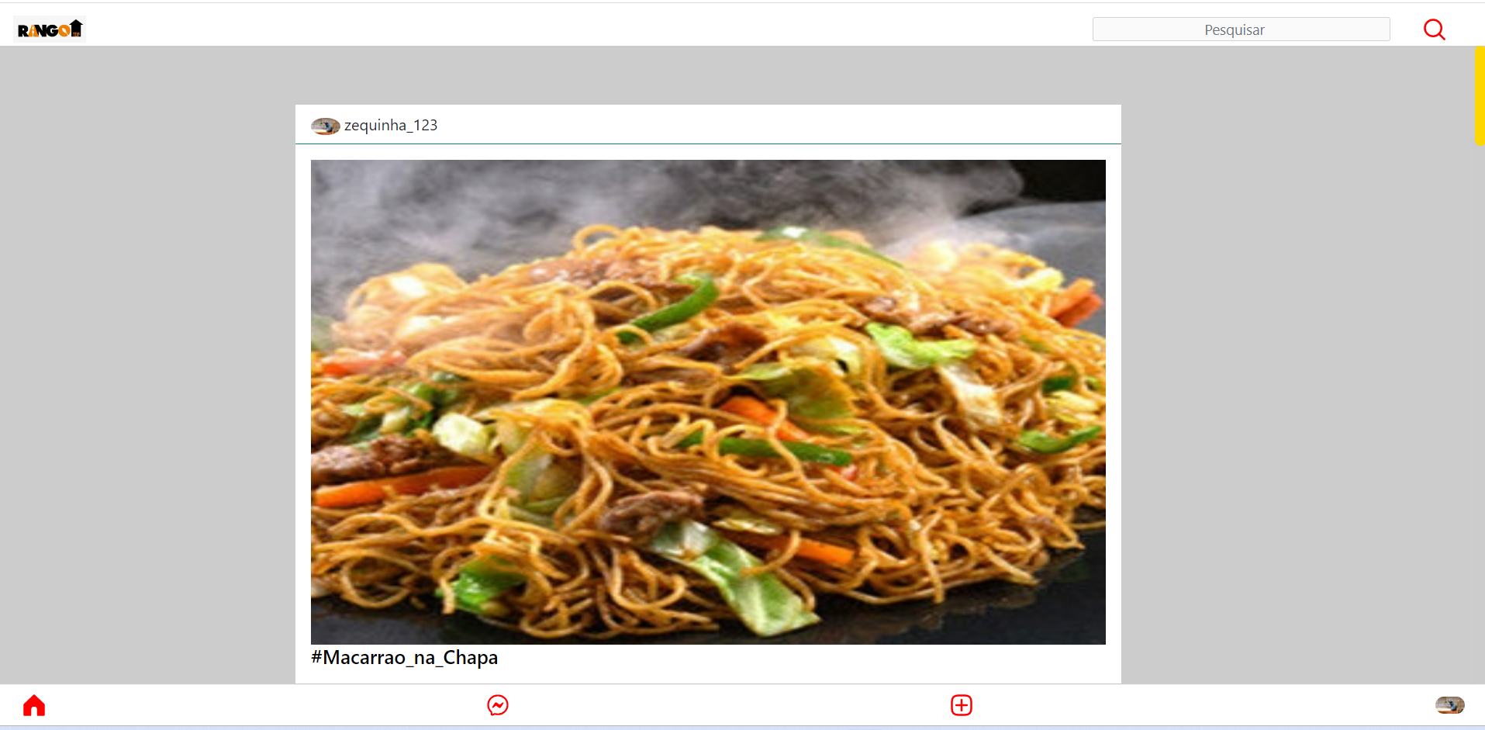

Slide 27
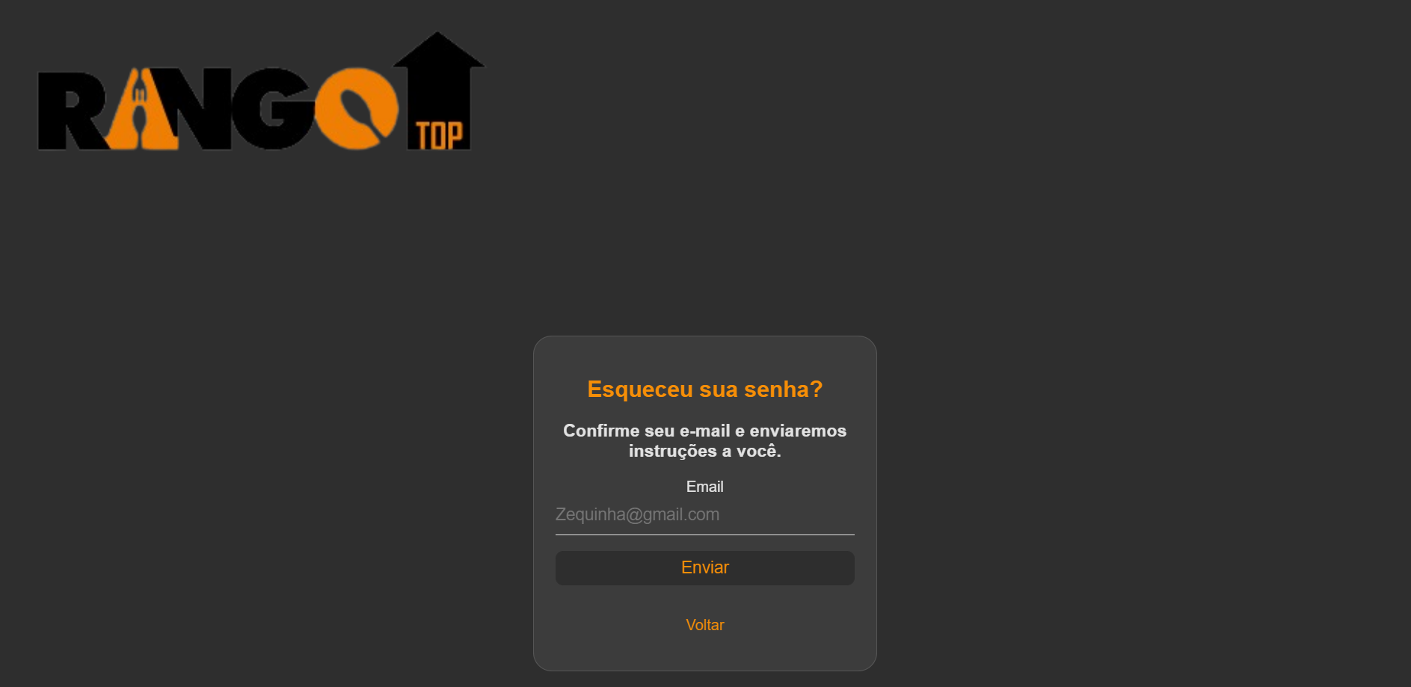

Slide 28
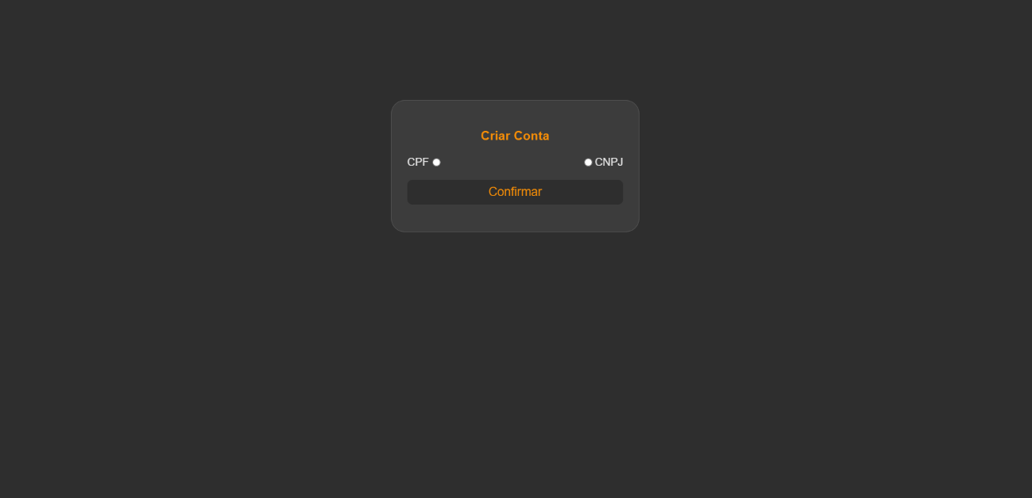

Slide 29
Modelo
PROTOTIPAÇÃO

Slide 30
PROBLEMAS

Slide 31
CONSIDERAÇÕES
FINAIS

Slide 32
REFERÊNCIAS

Slide 33
AGRADECIMENTOS

